Slide 1
<< ĐỀ TÀI : ĐĂNG KÝ KHÓA HỌC TIẾNG ANH>>
Thành viên | Nhiệm vụ
1. Trịnh Việt Đức | Trưởng nhóm
2. Đoàn Minh Tùng | Thành viên
3. Thân Văn Dũng | Thành viên
GVHD:Thầy HOÀNG QUANG THẮNG

Slide 2
Nội dung
Giới thiệu thành viên
Giới thiệu đề tài
Demo đề tài
Khó khăn-Thuận lợi

Slide 3

Trưởng nhóm
Họ tên: Trịnh Việt Đức
Chịu trách nhiệm chính trong đề tài:
Thiết kế giao diện Database, Thiết Kế Form Admin,Kiểm Lỗi.
Các form, report thực hiện:
Trang quản trị admin: quản lí giảng viên, quản lí khóa học, quán lí lớp học, quản lí hóa đơn, quản lí ca học, thống kê, quản lí khách hàng…
Trang dành cho giảng viên: xem lịch dạy, danh sách học viên,…

Slide 4
Thành viên thứ 2
Họ tên: Đoàn Minh Tùng
Chịu trách nhiệm chính trong đề tài:
Thiết kế giao diện người dùng , viết báo cáo
Các form, report thực hiện:
Trang dành cho người dùng
Form thanh toán online tích hợp Vnpay
Form Hóa Đơn
Chi Tiết Hóa Đơn

Slide 5
Thành viên thứ 3
Họ tên: Thân Văn Dũng
Chịu trách nhiệm chính trong đề tài:
Thiết kế giao diện người dùng, Viết báo cáo , Slide
Các form, report thực hiện:
Form đăng kí
Đăng xuất
Chi tiết khóa học
Thông tin người dùng

Slide 6
Giới thiệu đề tài
Mục tiêu ứng dụng:
Đáp ứng được nhu cầu học tiếng Anh tại trung tâm của mọi người
Sau khi triển khai thành công có thể đưa vào áp dụng trong thực tế.
Tiếp thu mọi đóng góp ý kiến để có thể phát triển thêm nhiều chức năng mới.

Slide 7
Nội dung chính
Phần 1:Khảo sát – Giới thiệu đề tài
Phần 2:Phân tích hệ thống
Phần 3:Thiết kế
Phần 4: Xây dựng hệ thống
Phần 5:Kết Luận
Phần 6:Demo

Slide 8
Khảo sát – Giới Thiệu đề tài
PHẦN 1:KHẢO SÁT – GIỚI THIỆU ĐỀ TÀI
1.Lý do thực hiện khảo sát
-Nghành công nghệ thông tin đang rất phát triển => nhu cầu học trung tâm lớn
- Trung tâm đào tạo theo hướng ngắn hạn => nhanh tiếp cận công việc

Slide 9
Khảo sát –Giới thiệu đề tài
2.Khảo sát
Hình thức khảo sát online
- Đối tượng khảo sát: các trang web dạy tiếng Anh tại trung tâm. Gồm 2 hướng khảo sát :
+ Khảo sát nghiệp vụ
+Khảo sát sản phẩm

Slide 10
Khảo sát – giới thiệu đề tài
3.Giới hạn đề tài
Chúng em tập trung phát triển phần đăng ký khóa học cho những sinh viên có thể học ở trung tâm.

Slide 11
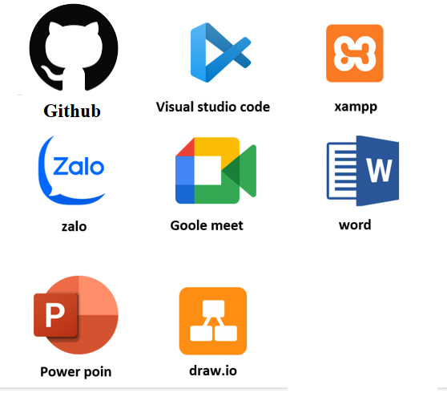
Công cụ sử dụng

Slide 12
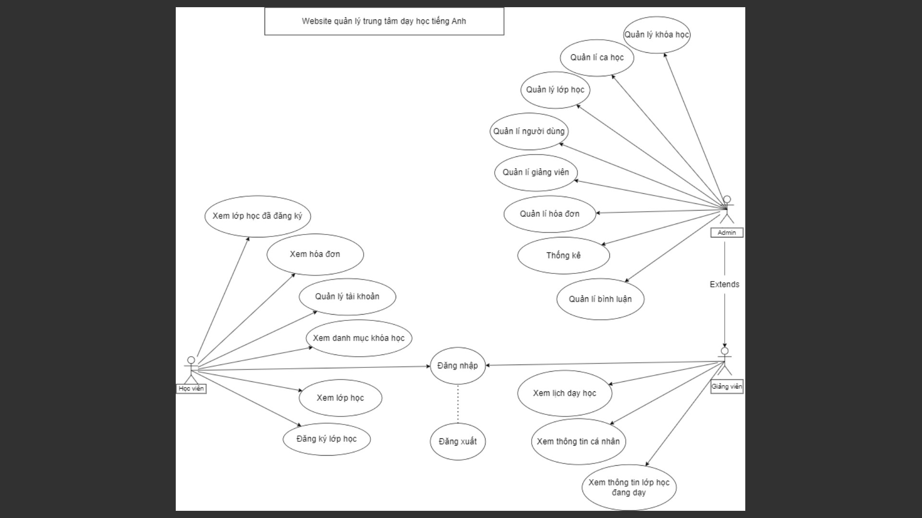
Sơ đồ use case

Slide 13
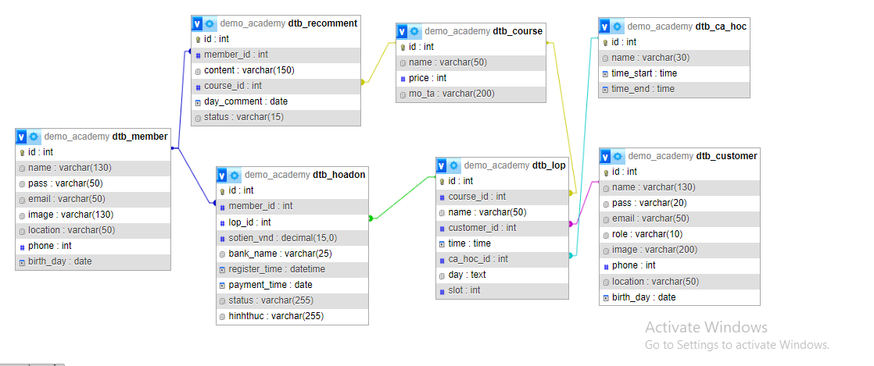
Sơ đồ erd

Slide 14

Giao diện người dùng
Trang chủ

Slide 15
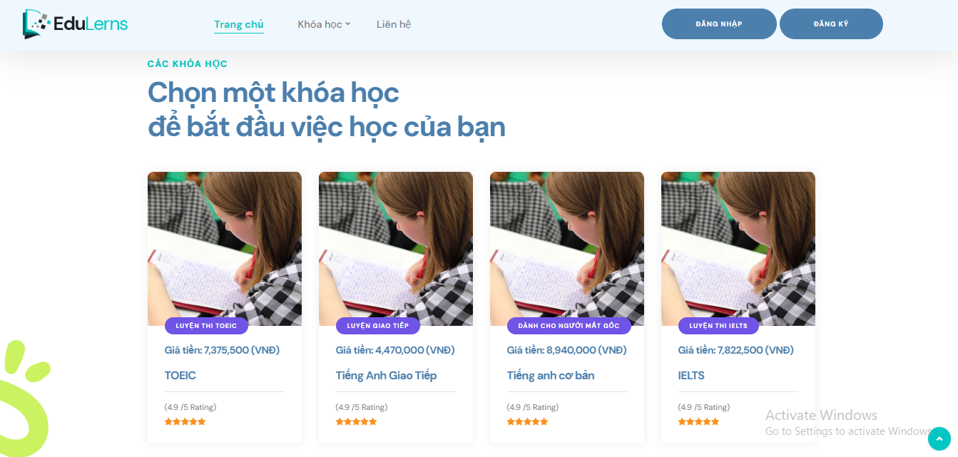
Giao diện người dùng

Slide 16
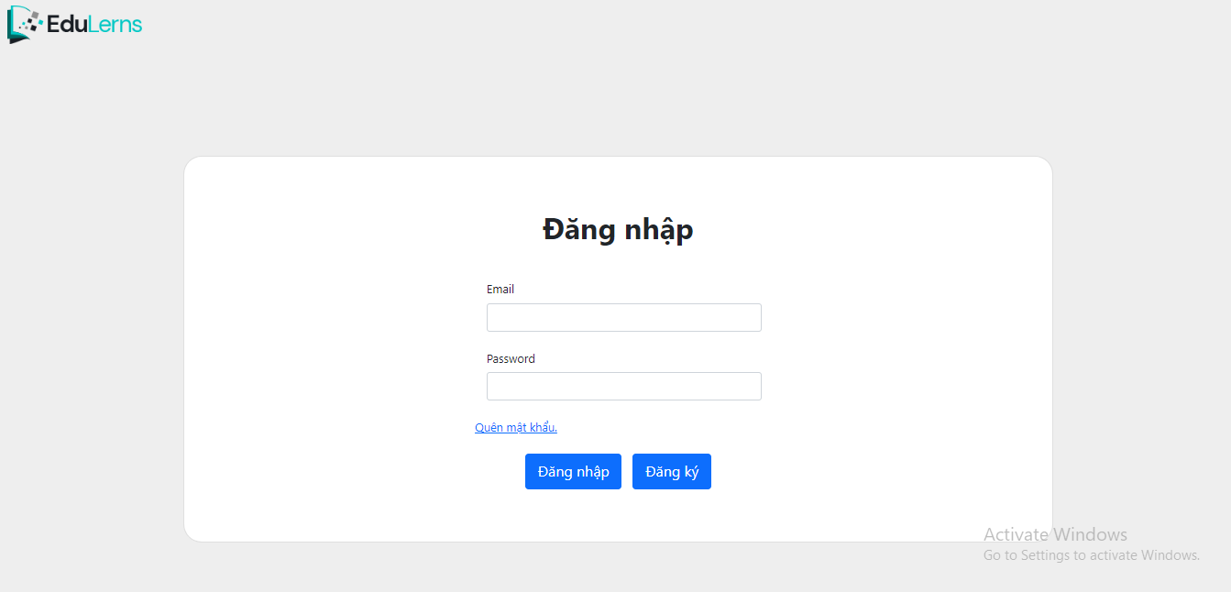
Đăng nhập

Slide 17
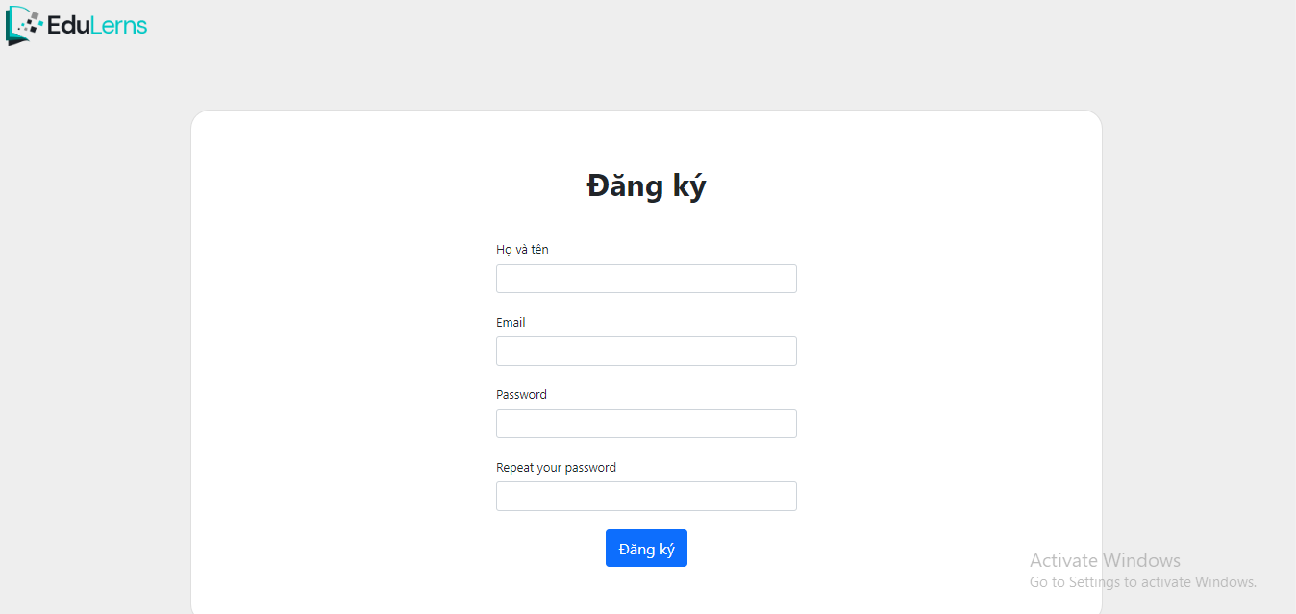
Đăng ký

Slide 18
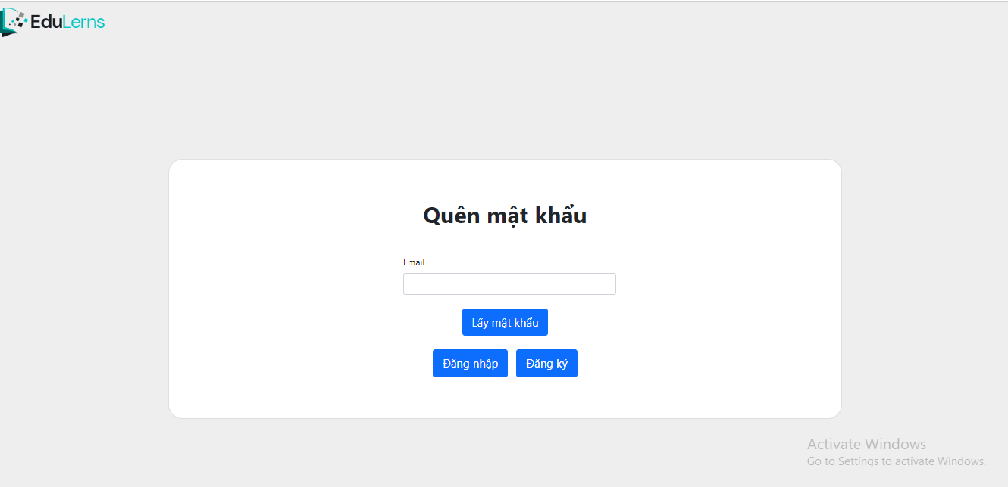
Quên mật khẩu

Slide 19
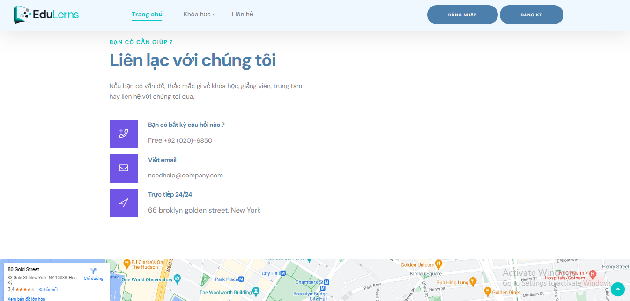
Liên hệ

Slide 20
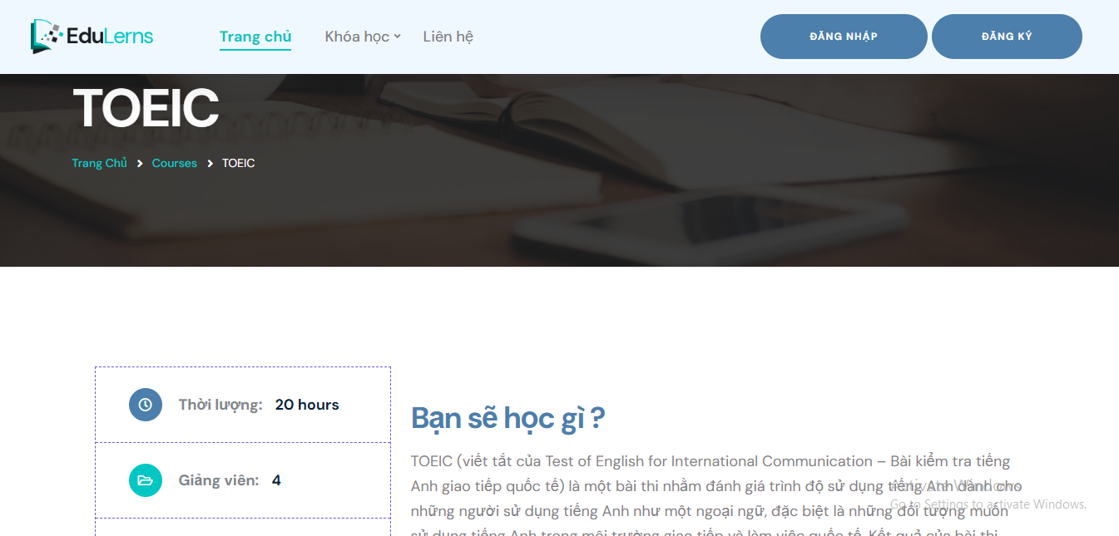
Chi tiết khóa học

Slide 21
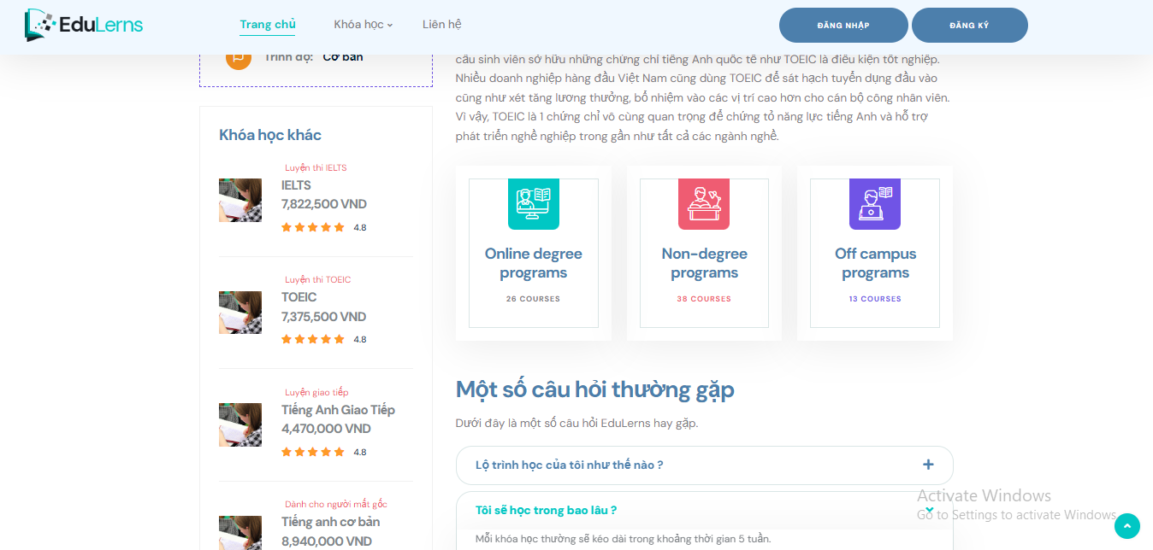
Chi tiết khóa học

Slide 22
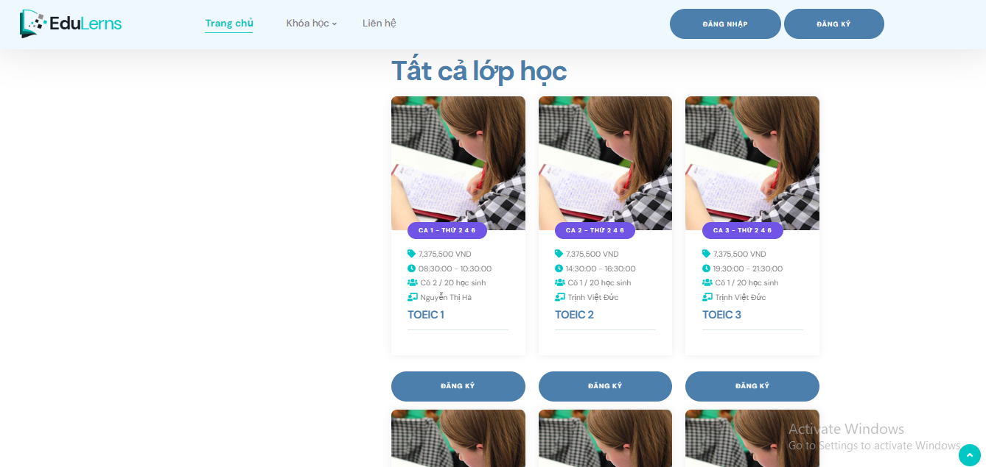
Chi tiết khóa học

Slide 23
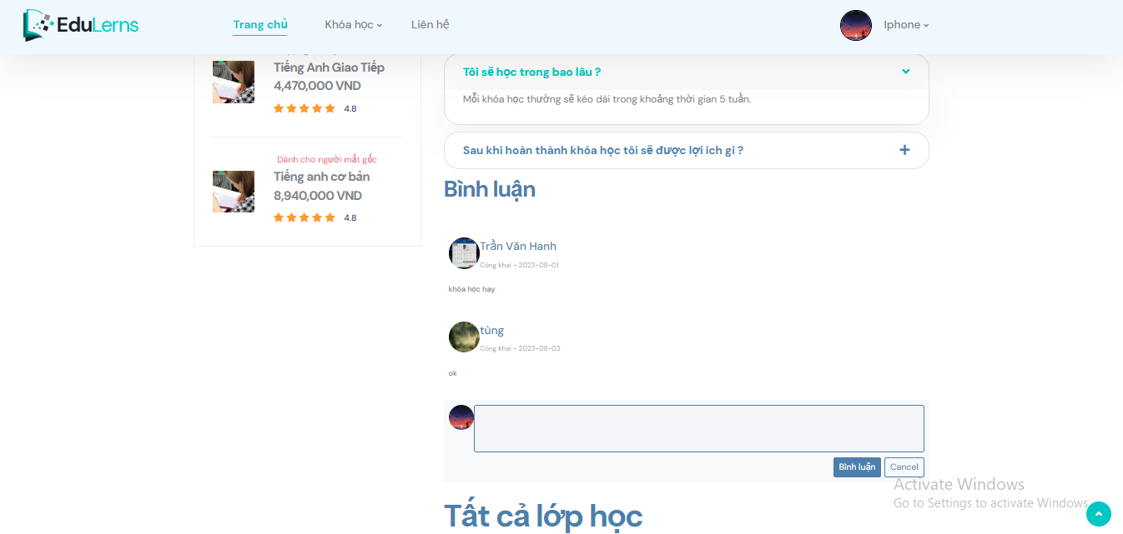
Bình luận

Slide 24
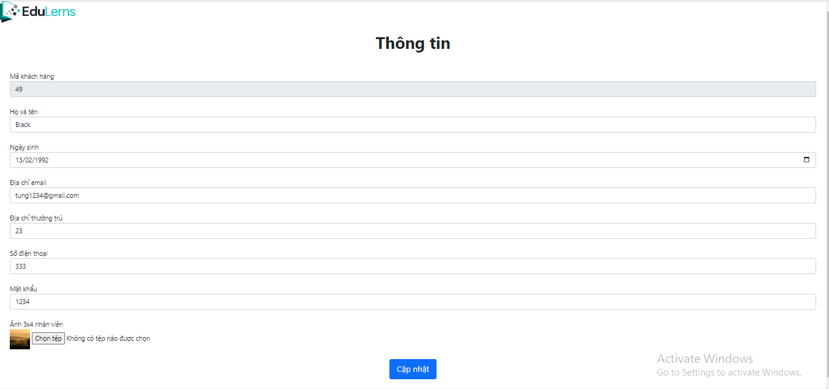
Thông tin khách hàng

Slide 25
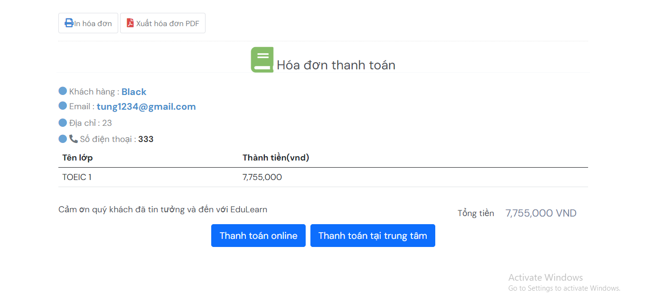
Hóa đơn thanh toán

Slide 26
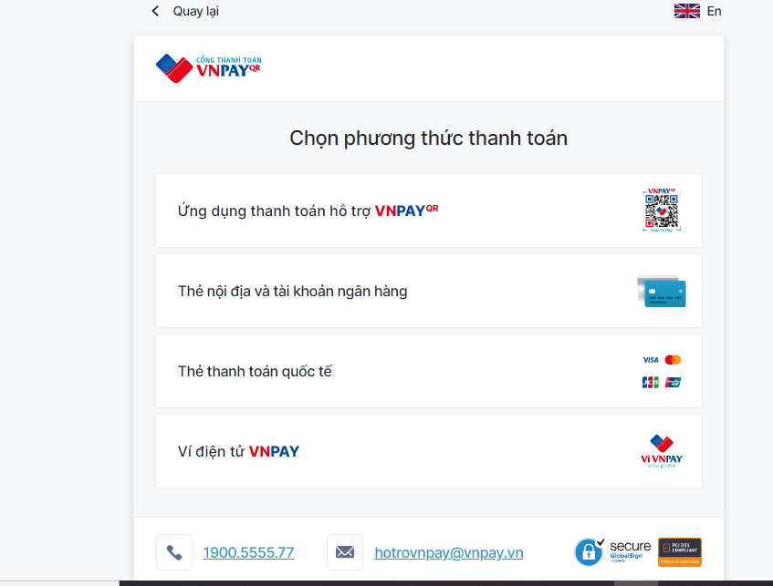
Chọn phương thức thanh toán

Slide 27
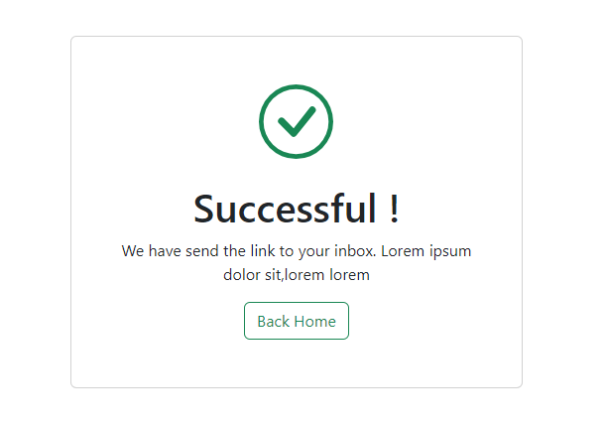
Trang thông báo thành công sau khi thanh toán

Slide 28
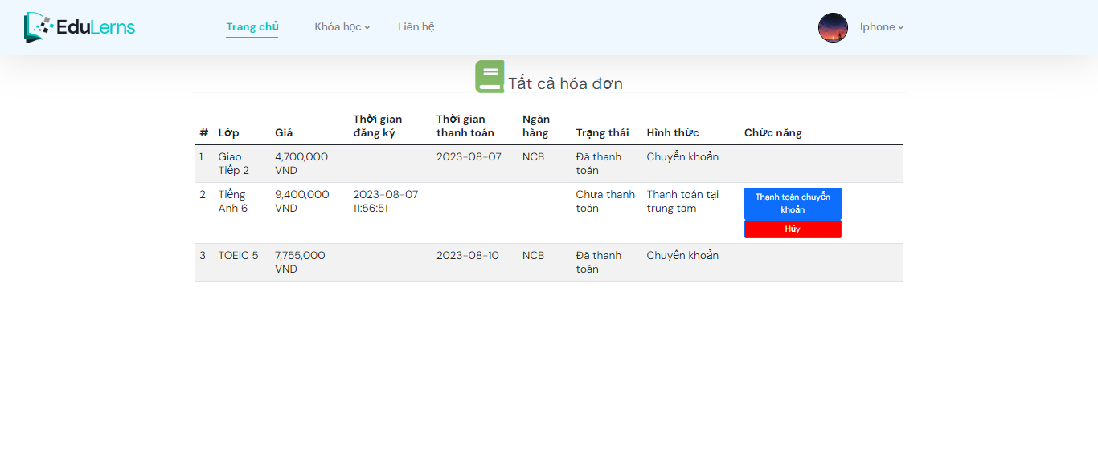
Hóa đơn người dùng

Slide 29
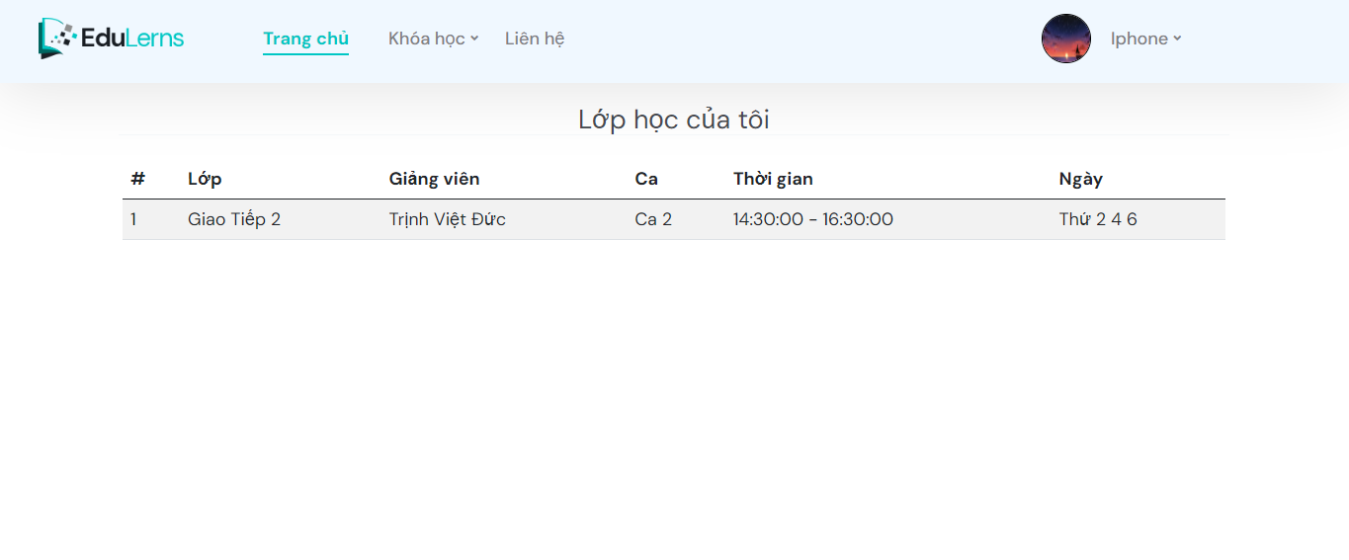
Lớp học của người dùng

Slide 30
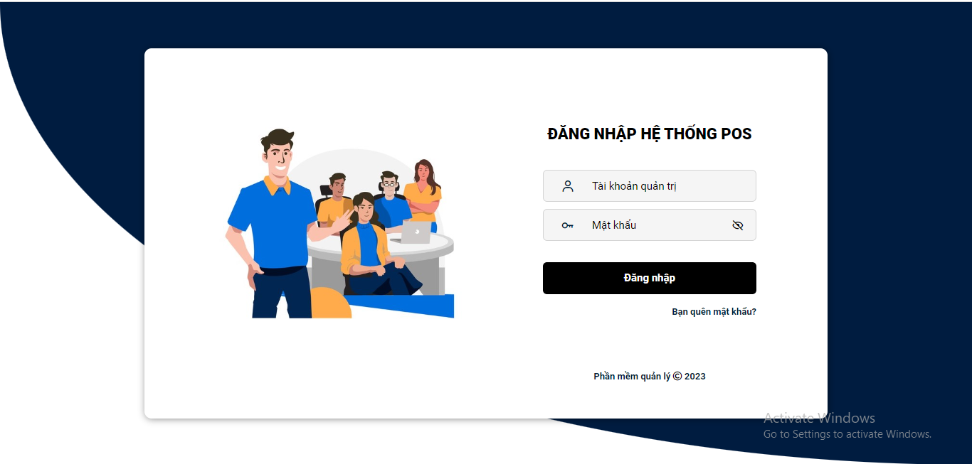
Giao diện admin

Slide 31
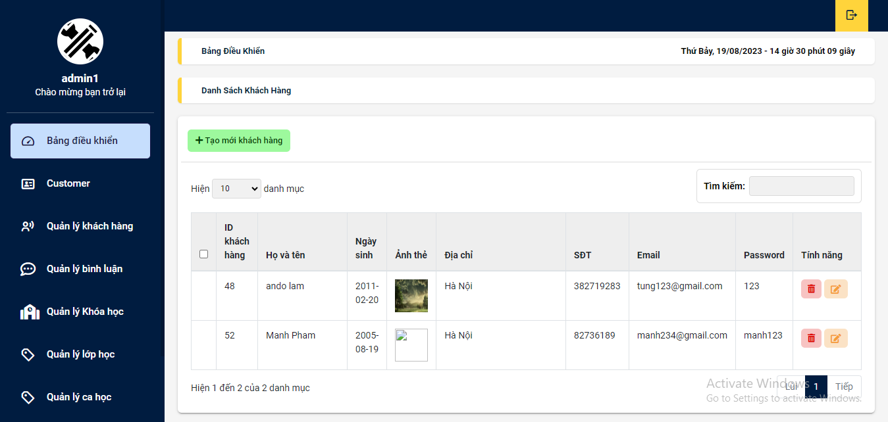
Giao diện admin – Quản lý người dùng

Slide 32
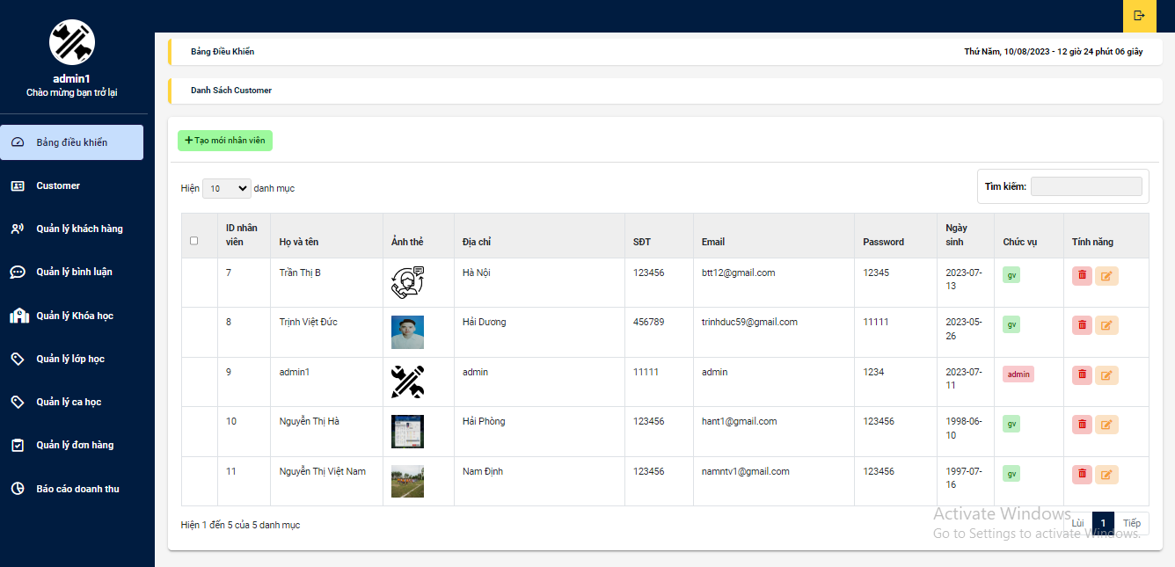
Quản lý nhân viên

Slide 33
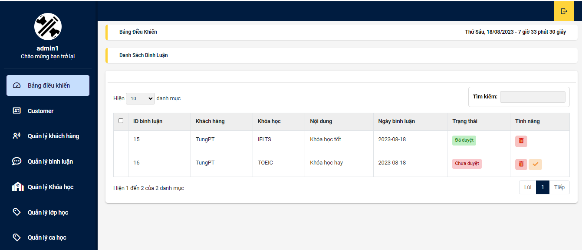
Quản lý bình luận

Slide 34
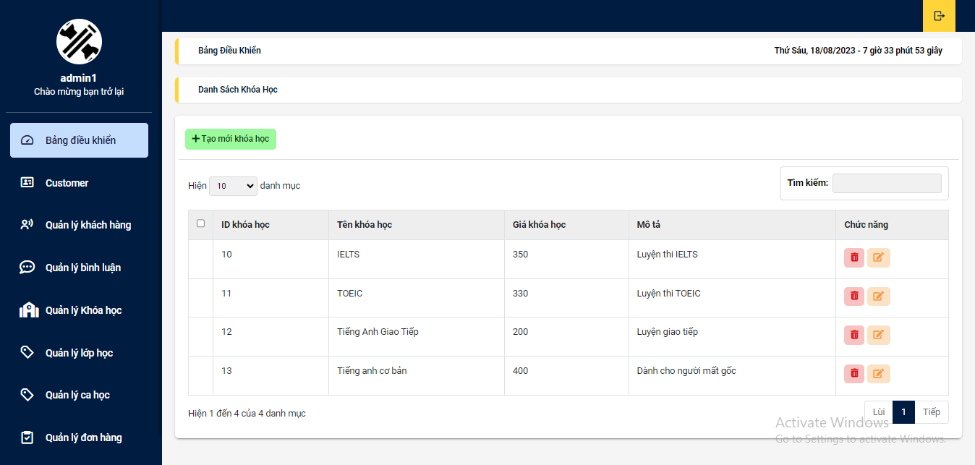
Quản lý khóa học

Slide 35
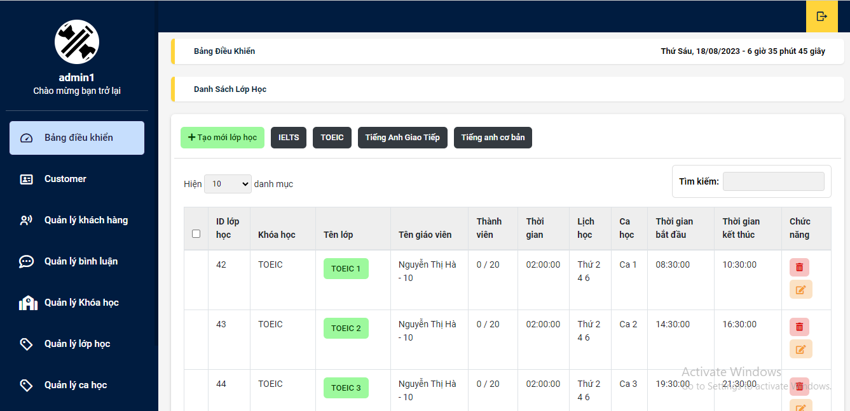
Quản lý lớp học

Slide 36
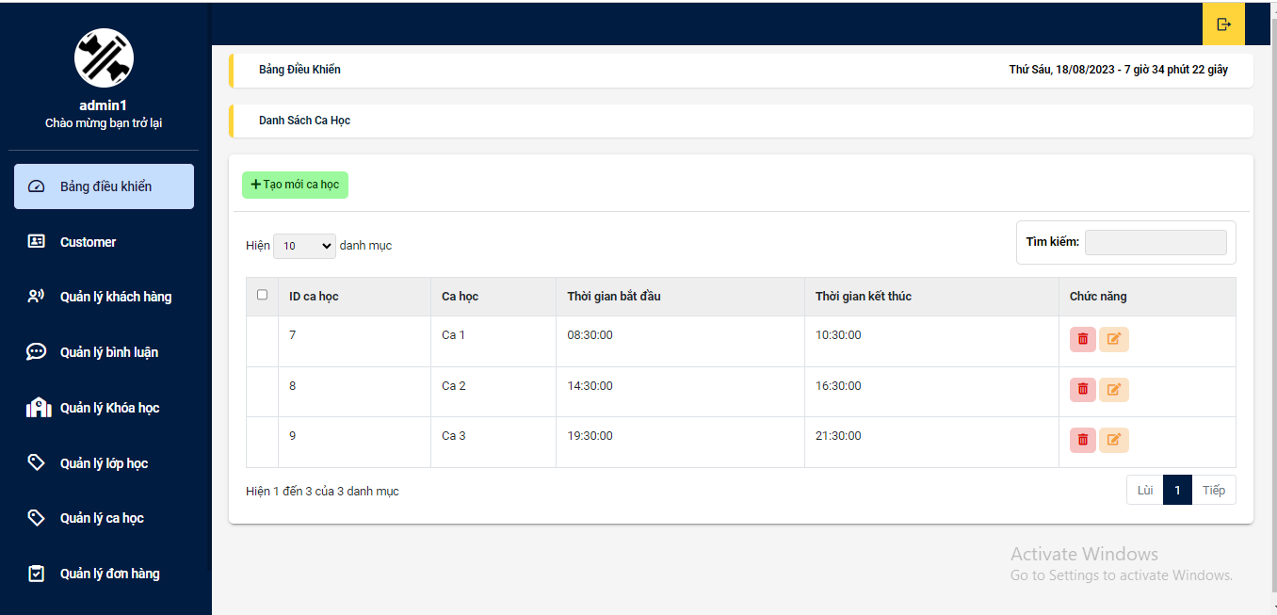
Quản lý ca học

Slide 37
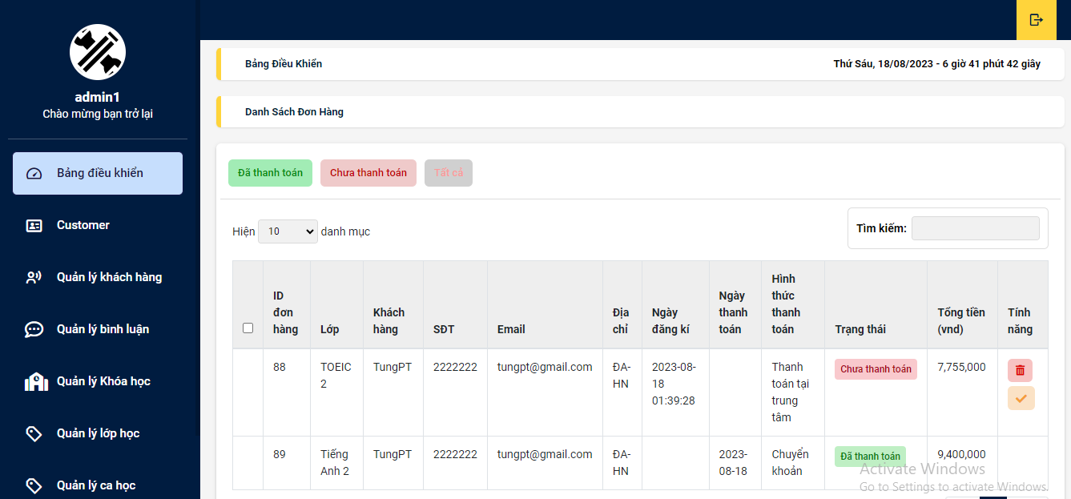
Quản lý đơn hàng

Slide 38
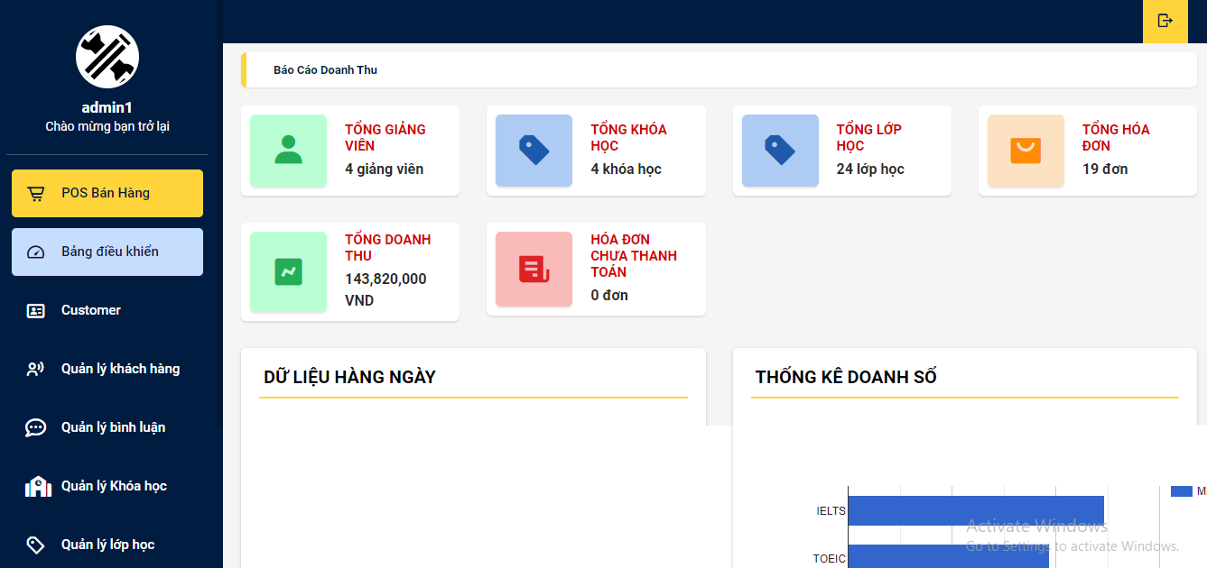
Báo cáo doanh thu

Slide 39
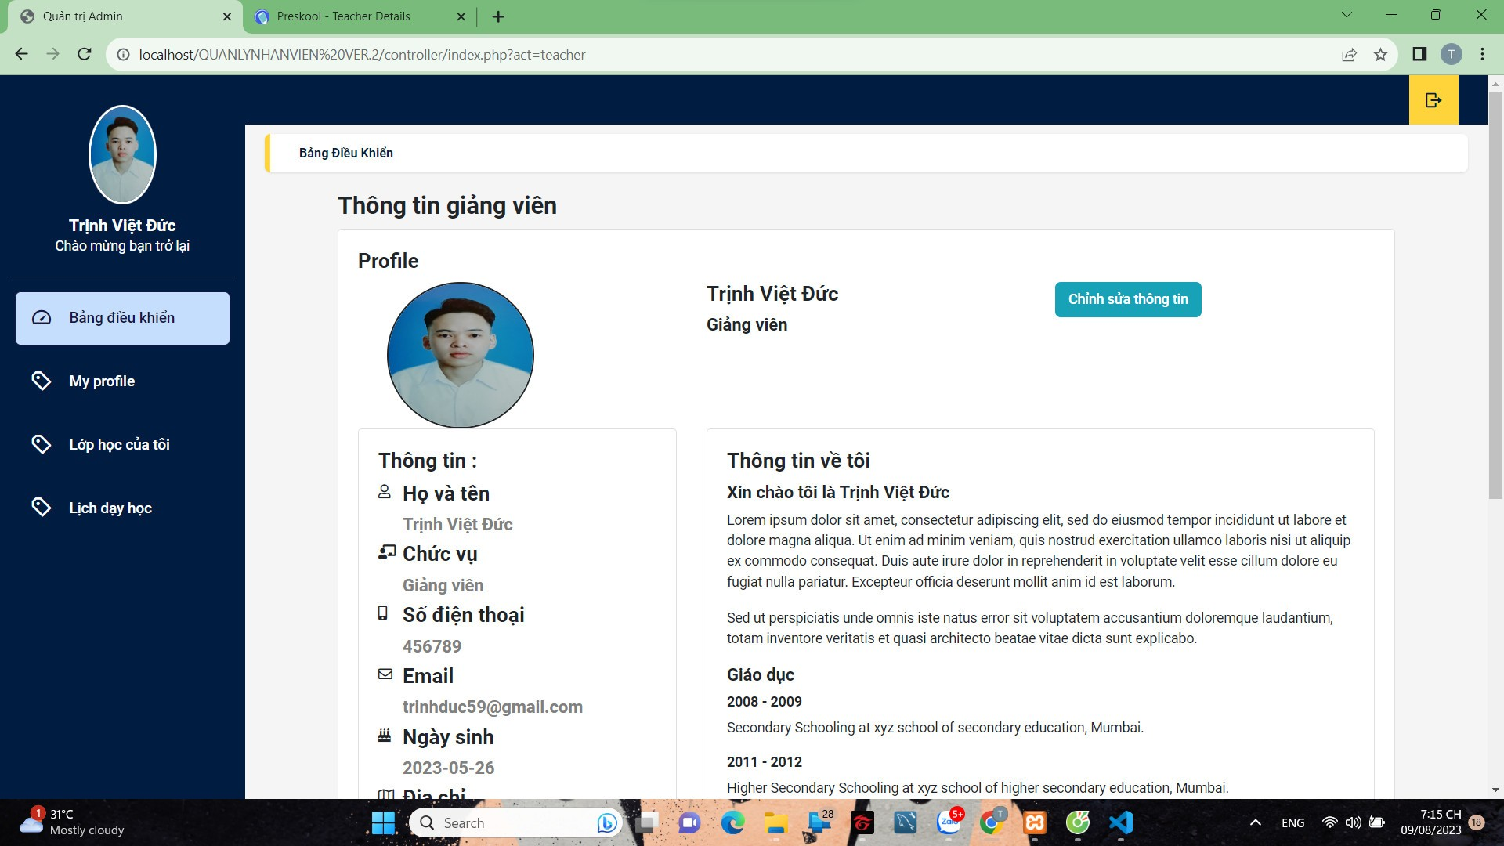
Giao diện giảng viên
Thông tin giảng viên

Slide 40
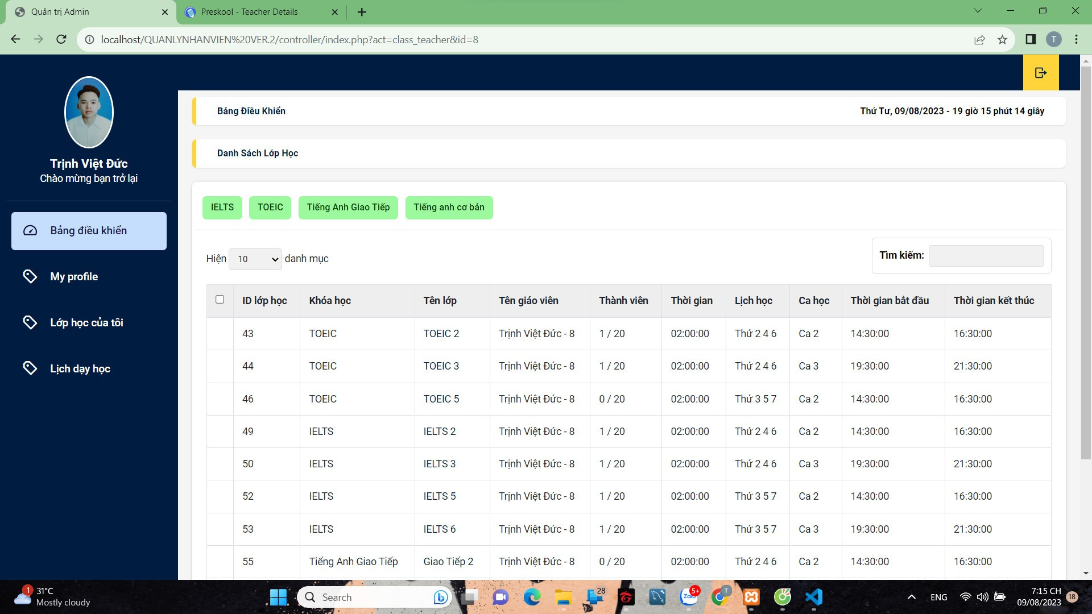
Giao diện giảng viên
Lớp học đang dạy của giảng viên

Slide 41
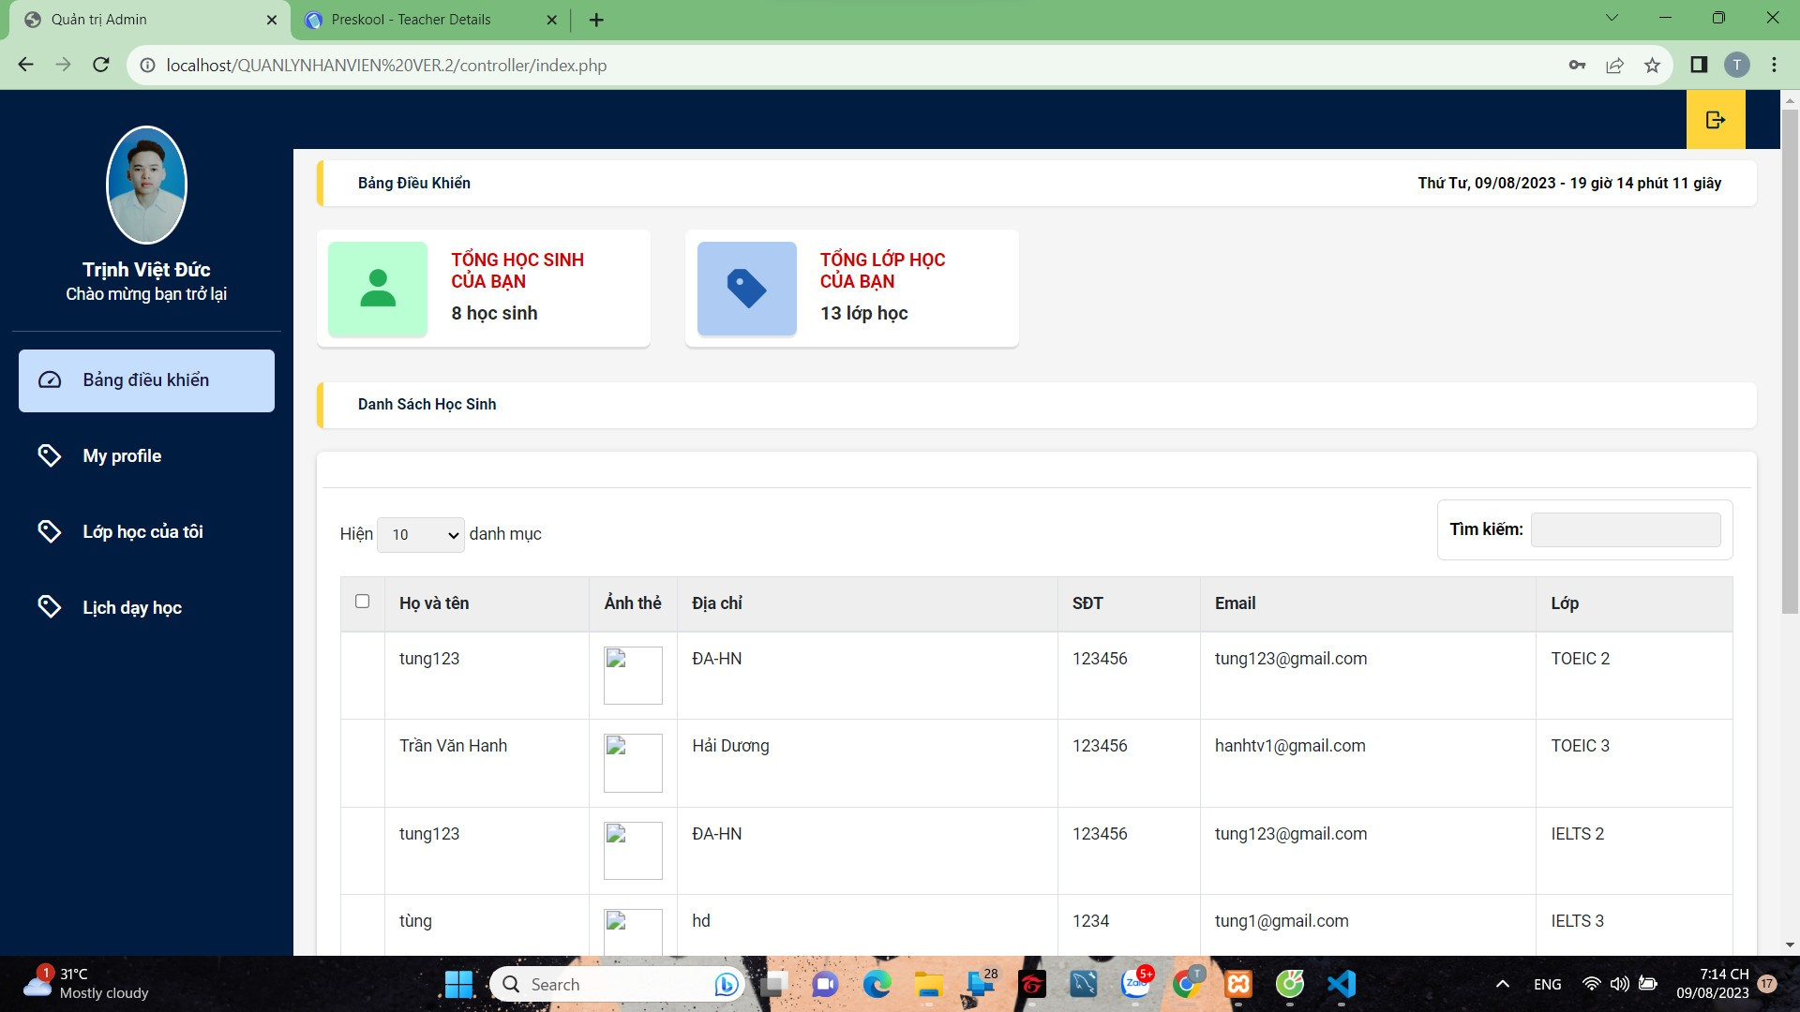
Giao diện giảng viên
Danh sách học viên trong lớp

Slide 42
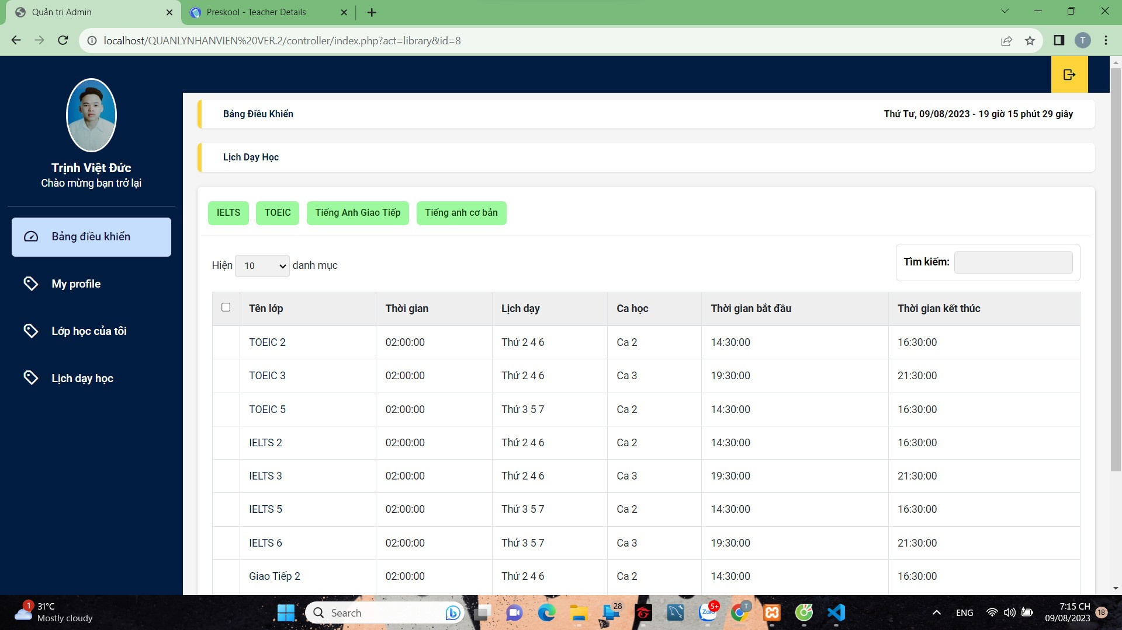
Giao diện giảng viên
Lịch dạy của giảng viên

Slide 43
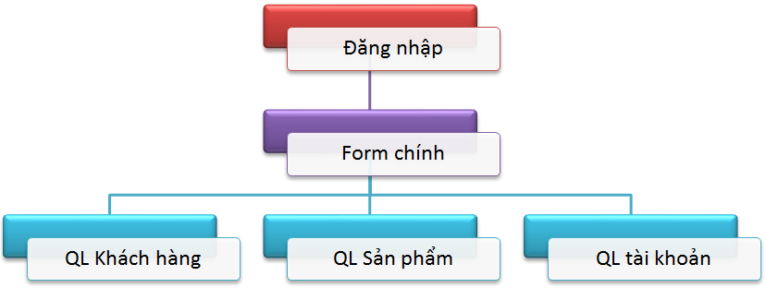
Tổ chức ứng dụng

Slide 44



Sơ đồ triển khai
Web
U.D
Người Dùng
Nhân viên

Slide 45
Mức độ hoàn thành dự án
So với mục đích ban đầu thì mức độ hoàn thành của chúng em đã đạt 80%

Slide 46
Khó khăn – thuận lợi
Khó Khăn | Cách giải quyết
- Các thành viên trong nhóm chưa đồng nhất ý kiến -Tìm hiểu một số kiến thức mới cho dự án | -Tổ chức họp nhóm tìm ra hướng giải quyết -Nhóm họp bàn với nhau về thời gian cố định phù hợp -Tận dụng tất cả nguồn tài nguyên từ internet,giảng viên hướng dẫn

Slide 47
Những bài học rút ra khi làm dự án
Trong quá trình làm việc nhóm chung với nhau, chúng em rút ra được kinh nghiệm như sau:
-Tôn trọng ý kiến của người khác
-Giúp đỡ nhau trong công việc
-Các thành viên giao tiếp nhiều,công việc sẽ được giải quyết nhanh
-Chủ động trong công việc: hoàn thành công việc cá nhân, gặp vấn đề khó chủ động tìm kiếm sự giúp đỡ xung quanh
-Trách nhiệm trong công việc:Kiểm tra các đầu công việc của bản thân cẩn thận tránh phát sinh lỗi về sau

Slide 48

Demo ứng dụng

Slide 49


